Slide 1
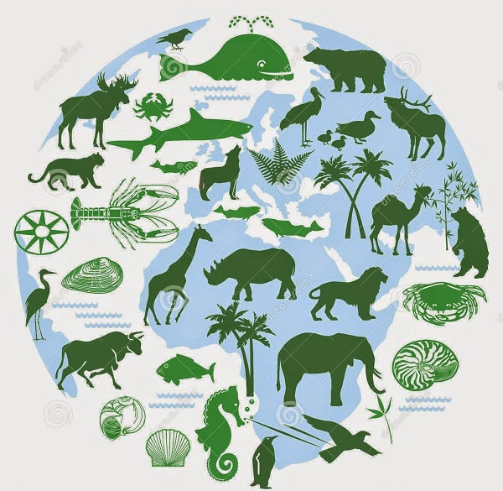
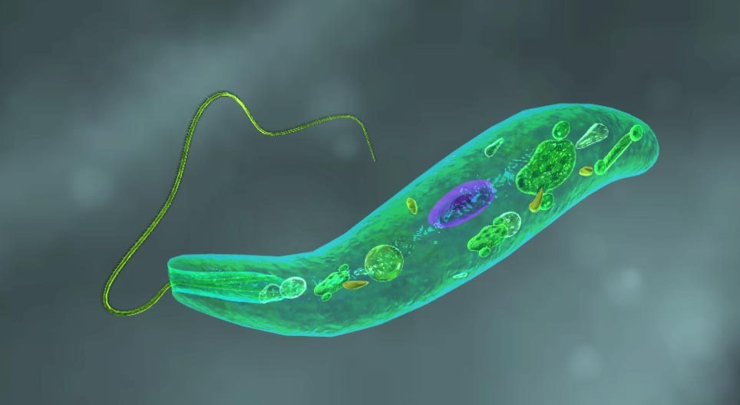

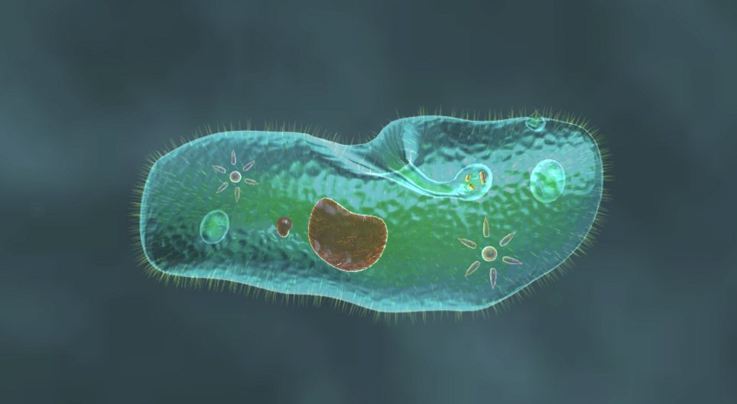
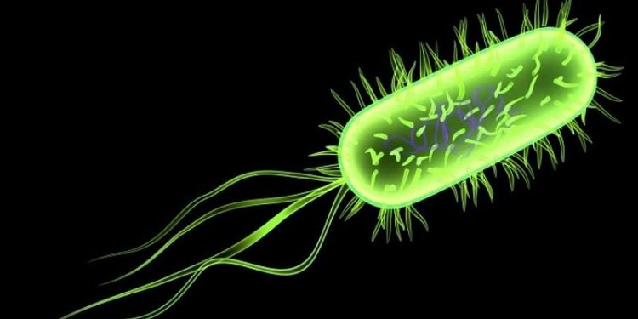

Slide 2
Bài 19:
CƠ THỂ ĐƠN BÀO
VÀ CƠ THỂ ĐA BÀO

Slide 3
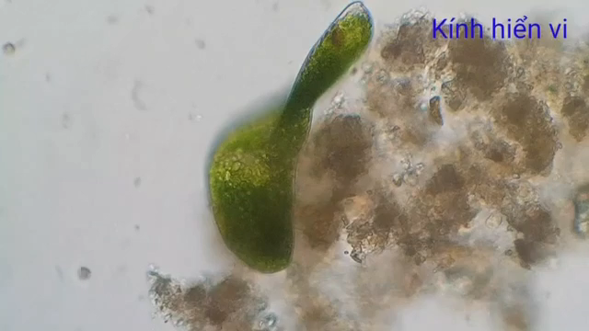
Bài 19:
CƠ THỂ ĐƠN BÀO VÀ CƠ THỂ ĐA BÀO
I. Cơ thể đơn bào
Các em hãy xem đoạn clip sau và cho biết đặc điểm cơ thể của trùng roi.

Slide 4
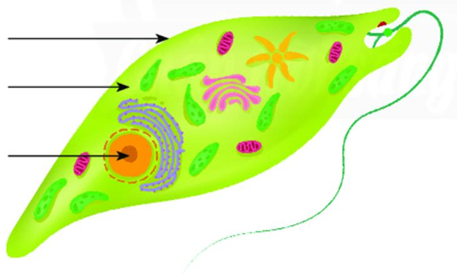
Bài 19:
CƠ THỂ ĐƠN BÀO VÀ CƠ THỂ ĐA BÀO
I. Cơ thể đơn bào
Qua đoạn clip cho biết đặc điểm cơ thể của trùng roi.
Màng tế bào
………………………………
Chất tế bào
………………………………
Nhân tế bào
………………………………

Slide 5


BÀI 19: CƠ THỂ ĐƠN BÀO VÀ CƠ THỂ ĐA BÀO
CƠ THỂ ĐƠN BÀO
1. Cơ thể trùng roi có đặc điểm như thế nào?
- Cấu tạo từ 1 tế bào.
- Màng tế bào bao bên ngoài.
- Bên trong: Chất tế bào, chứa nhân tế bào và bào quan.
- Kích thước nhỏ.

Slide 6
Bài 19:
CƠ THỂ ĐƠN BÀO VÀ CƠ THỂ ĐA BÀO
I. Cơ thể đơn bào
1 tế bào
Là cơ thể được cấu tạo từ …………….
Cơ thể đơn bào
Tế bào đó có thể thực hiện được chức năng của một ……………....
cơ thể sống
Ví dụ:Trùng roi, trùng giày,……
trùng biến hình,
tảo, vi khuẩn,..

Slide 7

BÀI 19: CƠ THỂ ĐƠN BÀO VÀ CƠ THỂ ĐA BÀO
CƠ THỂ ĐƠN BÀO
2. Thế nào là cơ thể đơn bào?
Cơ thể có cấu tạo từ 1 tế bào, thực hiện chức năng của 1 cơ thể sống.
Ví dụ: Trùng giày, trùng roi, trùng biến hình, tảo lục, tảo silic; vi khuẩn E. coli, …

Slide 8
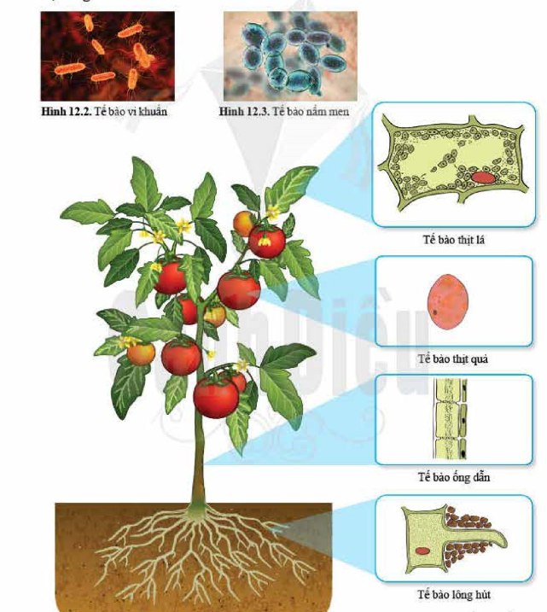
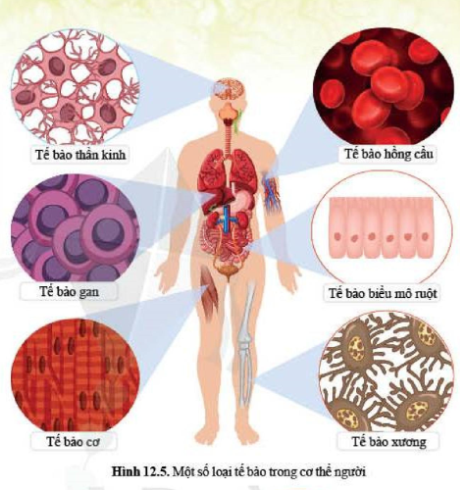
Bài 19:
CƠ THỂ ĐƠN BÀO VÀ CƠ THỂ ĐA BÀO
II. Cơ thể đa bào
Cơ thể thực vật | Cơ thể động vật

Slide 9
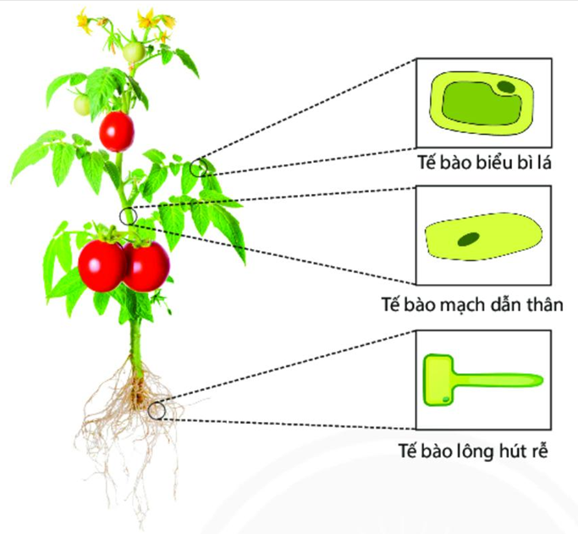
BÀI 19: CƠ THỂ ĐƠN BÀO VÀ CƠ THỂ ĐA BÀO
II. CƠ THỂ ĐA BÀO
1. Cơ thể TV có đặc điểm như thế nào? Kể tên một số loại tế bào cấu tạo nên cơ thể TV? Chức năng của các loại TB trên?
Kích thước lớn.
VD: Tế bào biểu bì → bảo vệ
Tế bào mạch dẫn thân → dẫn nước và các chất hòa tan
Tế bào lông hút rễ → hút nước và chất khoáng hòa tan

Slide 10
BÀI 19: CƠ THỂ ĐƠN BÀO VÀ CƠ THỂ ĐA BÀO
II. CƠ THỂ ĐA BÀO
2. Cơ thể ĐV có đặc điểm như thế nào? Kể tên một số loại tế bào cấu tạo nên cơ thể ĐV? Chức năng của các loại TB trên?
Kích thước lớn.
Cơ thể ĐV được cấu tạo từ nhiều loại tế bào khác nhau.
VD: Tế bào thần kinh → truyền tín hiệu
→ Cơ thể TV, ĐV được cấu tạo từ nhiều loại tế bào khác nhau.

Slide 11
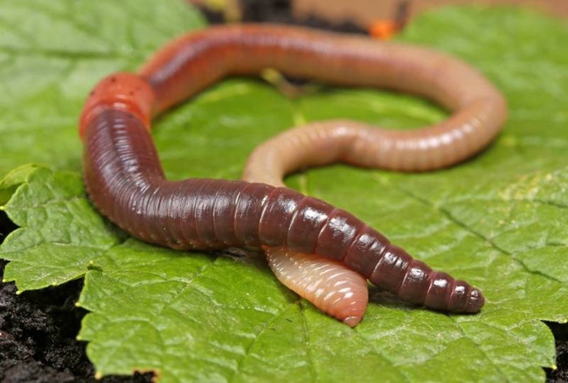
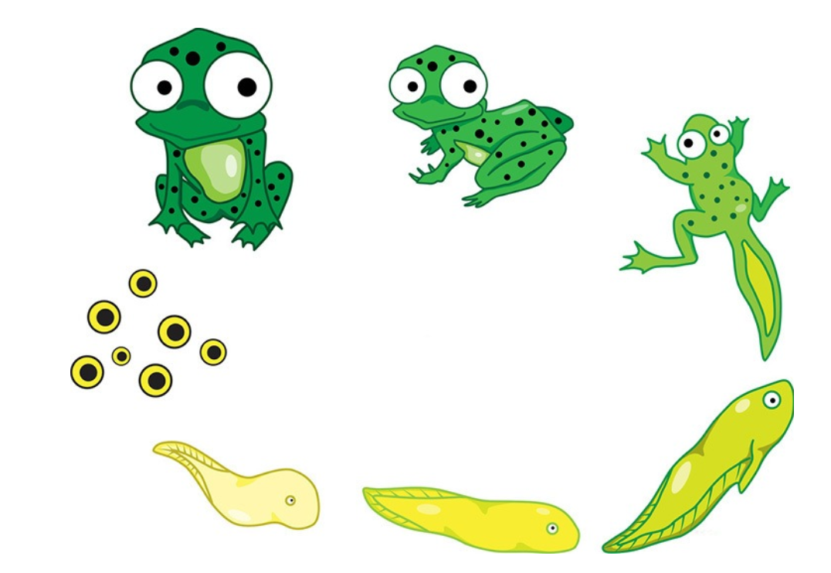
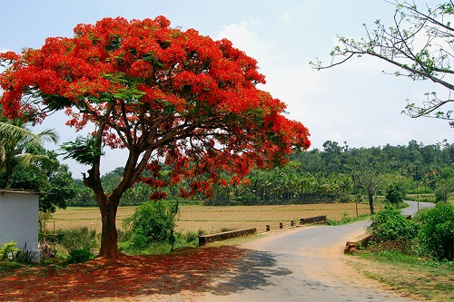
BÀI 19: CƠ THỂ ĐƠN BÀO VÀ CƠ THỂ ĐA BÀO
II. CƠ THỂ ĐA BÀO
- Là cơ thể được cấu tạo từ nhiều tế bào thực hiện các chức năng khác nhau trong cơ thể.
- VD: Cây phượng, cây hoa hồng, con giun đất, con ếch đồng....

Slide 12
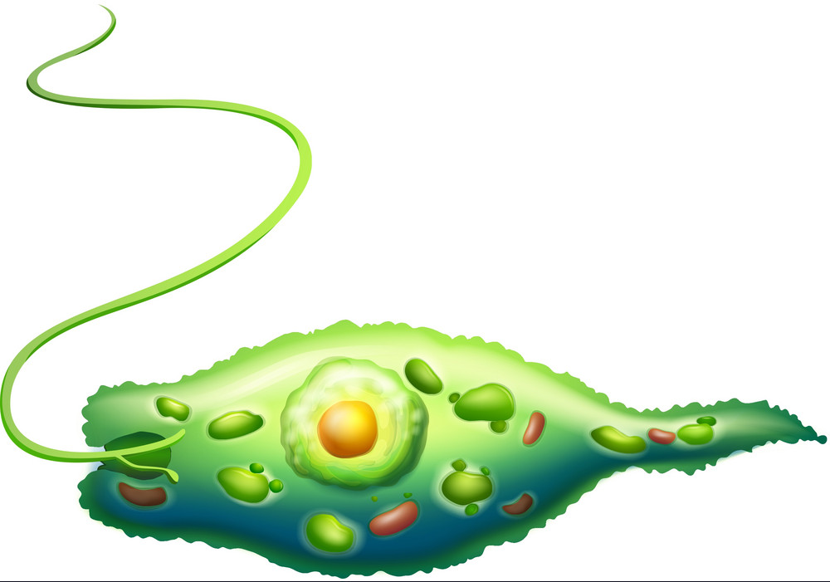
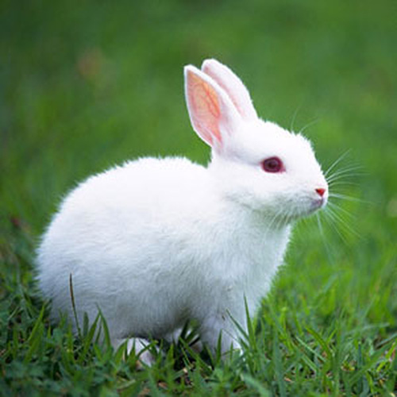
BÀI 19: CƠ THỂ ĐƠN BÀO VÀ CƠ THỂ ĐA BÀO
III. PHÂN BIỆT CƠ THỂ ĐƠN BÀO VÀ CƠ THỂ ĐA BÀO
Cơ thể đơn bào
Cấu tạo từ một tế bào.
Cơ thể đa bào
Cấu tạo từ nhiều tế bào.

Slide 13
Bài 19:
CƠ THỂ ĐƠN BÀO VÀ CƠ THỂ ĐA BÀO
II. Cơ thể đa bào
Cơ thể đơn bào | Cơ thể đa bào
Là cơ thể được cấu tạo từ một tế bào.
Là cơ thể được cấu tạo từ …………..........
Tế bào đó có thể thực hiện được chức năng của một cơ thể sống
Các tế bào thực hiện …………………………….khác nhau trong cơ thể.
Trùng roi, trùng giày, trùng biến hình, tảo lục, tảo silic, vi khuẩn lao……
……………………………………………………………………………....

Slide 14
BÀI 19: CƠ THỂ ĐƠN BÀO VÀ CƠ THỂ ĐA BÀO
LUYỆN TẬP

Slide 15
Trùng roi
Cây bắp cải
Trùng giày
Con cua đồng
Cây dương xỉ
Câu 1: Sắp xếp các đại diện sau vào hai nhóm cơ thể đơn bào và cơ thể đa bào:
Virus Corona
Con ngựa vằn
Cây lúa nước
Tảo lam
Vi khuẩn E.Coli

Slide 16
Trùng roi
Trùng giày
Tảo lam
Vi khuẩn E.Coli
Sắp xếp các đại diện sau vào hai nhóm cơ thể đơn bào và cơ thể đa bào:
Cơ thể đơn bào
Cây bắp cải
Con ngựa vằn
Cây lúa nước
Con cua đồng
Cây dương xỉ
Cơ thể đa bào

Slide 17
Câu 2: Hoàn thành đoạn thông tin sau:
Cơ thể sinh vật được tạo thành từ (1)_____________ hay (2)_____________.
(3)______________ như trùng roi, trùng biến hình, (4)______________ có kích thước hiển vi và số lượng cá thể nhiều. (5)______________ có cấu tạo nhiều hơn một tế bào như: động vật, thực vật, …
một tế bào
nhiều tế bào
Cơ thể đơn bào
vi khuẩn, …
Cơ thể đa bào

Slide 18
Hướng dẫn về nhà
Xem lại tiết học này, kết hợp nghiên cứu sách giáo khoa hoàn thiện nội dung bài học vào vở đầy đủ.
Hệ thống lại các kiến thức đã học ở Bài 19 vào vở .
Chuẩn bị nội dung bài học 20: Các cấp độ tổ chức trong cơ thể đa bào.

Slide 19
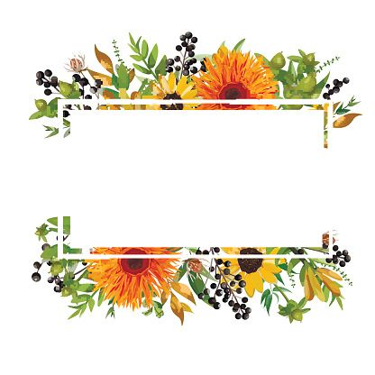
CHÚC CÁC CON THẬT NHIỀU SỨC KHỎE
VÀ HOÀN THÀNH TỐT NHIỆM VỤ HỌC TẬP NHÉ!

